Slide 1
Тенденции и барьеры рынка электронного образования
Место России в структуре мировых трендов
Ирина КРАХМАЛЬ
руководитель центра разработки цифровых образовательных продуктов для ВО
ГК ГЭОТАР
@irinakrakhmal

Slide 2
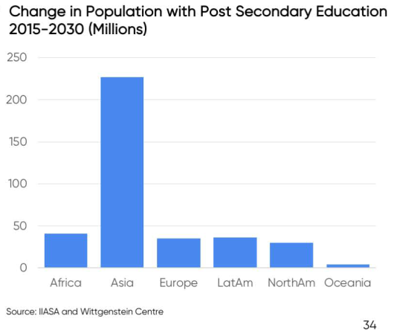
Рост населения. Драйверы изменений ― страны Азии, Африки
Сокращение количества необразованных людей к 2030 году:
в странах Азии – на 90 млн человек
в странах Латинской Америки – на 10 млн. человек
В Азии количество людей, имеющих высшее образование, составит более 20 млн человек к 2030 году
Источник: HolonIQ
Notes:
Образование будет неизбежно продолжать становится электронным и это обусловлено не только цифровизацией в мире, но и тем, что у нас растет население планеты, а значит мы все больше будем нуждаться в преподавателях, потому что число обучающихся будет расти.
Хотя никто не может точно предсказать будущее, существуют некоторые сигналы, которые в зависимости от направления и скорости прогресса, могут оказать глубокое влияние на размер, форму и структуру образования, а также на сам способ обучения. Образование и обучение невероятно запутанные и разнообразны.
Как может выглядеть образование и обучение в 2030 году?
К 2030 году глобальные расходы на образование и обучение достигнут как минимум 10 трлн долларов США, поскольку рост населения на развивающихся рынках стимулирует массовое расширение, а технологии стимулируют беспрецедентную переподготовку и повышение квалификации в развитых странах. В следующем десятилетии появится еще 350 миллионов выпускников средних школ и почти на 800 миллионов
больше выпускников школ K12, чем сегодня. Азия и Африка являются движущей силой расширения. В среднем миру необходимо добавлять 1,5 миллиона учителей в год, а общее число приближается к 100 миллионам. 50% преподают в дошкольных и начальных школах.
Обучение после средней школы претерпит самое большое расширение и изменение, поскольку роль учителя представляет собой скорее роль наставника/тренера, чем «мудреца на сцене».

Slide 3
Российский рынок онлайн-образования
Лидеры рынка
США, Южная Корея, Западная Европа
20-25%
ежегодный прирост российского рынка
1%
доля России в общем объеме мирового рынка
Notes:
По сравнению с ситуацией в мире российские вузы значительно отстают. На сегодняшний день есть только несколько вузов, которые могут вести сетевой учебный процесс от первой до последней дисциплины специальности, и это не медицинские вузы.
Лидерами в области развития электронного обучения сегодня остаются
США,
Южная Корея
Западная Европа.
В европейских странах в сфере образования отрасль развивается в основном за счет государственных дотаций, а вот в США уже действует коммерческая система.
Поскольку отрасль в этих регионах уже является развитой, процент роста рынка в них небольшой: 7 % в Северной Америке и 12 % в Западной Европе. В то время как на развивающихся рынках темпы роста составляют 33,5 % в Азии, 23 % в Восточной Европе и 19,8 % в Латинской Америке.
Россия тоже входит в список стран с развивающимся рынком электронного образования, темпы роста у нас высокие до 25% ежегодно.

Slide 4
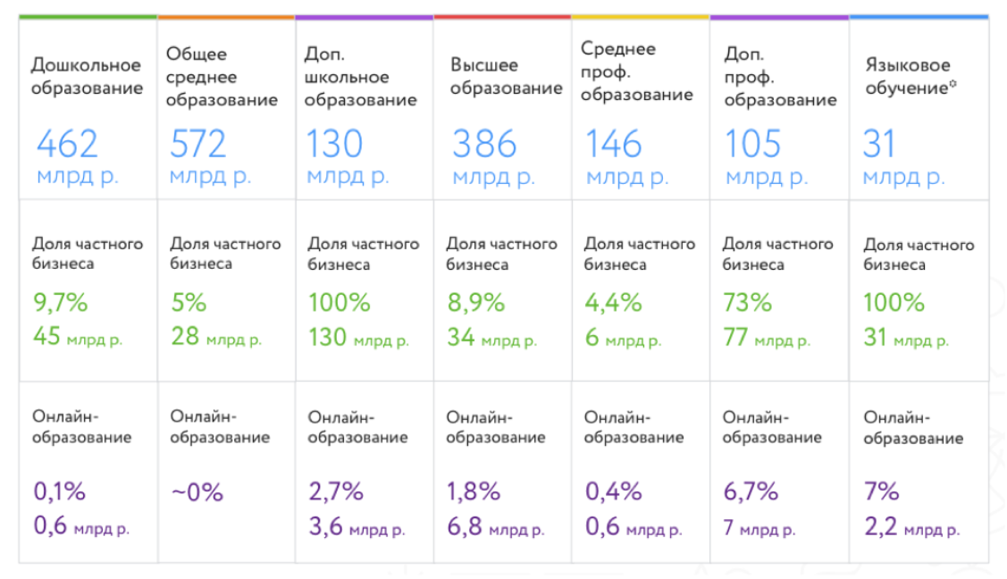
ВСЕГО ОБЪЕМ
Notes:
На этом слайде представлена доля онлайн-образования в семи сегментах рынка обучения в целом в России.
Это данные 7 летней давности, 2016 г., но доля онлайн-обучения в высшем образовании осталась на том же уровне.
По мнению экспертов рост интереса государства к онлайн-обучению и принятие программы СЦОС (современная цифровая образовательная среда) будет способствовать повышению доверия образовательных организаций к инновационной форме получения знаний и может привести к более широкому распространению дистанционного образования в России.

Slide 5
Барьеры внедрения и развития в секторе ВО в России сегодня
Географический
Качественный
Ментальный
Административный
Финансовый
Notes:
Географический барьер: отдаленность некоторых регионов не позволяет обеспечить бесперебойным интернетом студентов и преподавателей.
Развитие процессов цифровизации требует административного решения целого ряда организационных (обеспечение и оперативная техническая поддержка) и кадровых проблем.
Финансовый барьер: высокие издержки для вузов.
Дефицит качественных авторских систем обучения при внешне большом количестве курсов и модулей (частный сектор).

Slide 6
СПАСИБО ЗА ВНИМАНИЕ

